Slide 1
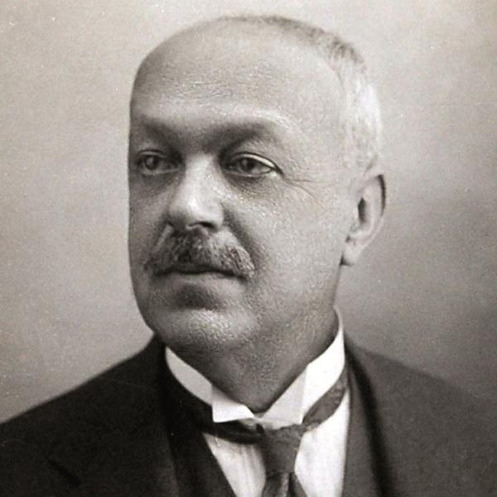
ITALO SVEVO (1861-1928)
LETTERATURA ITALIANA

Slide 2
LA VITA
1861: Italo Svevo - pseudonimo di Ettore Schmitz - nasce a Trieste.
Dopo il fallimento dell'azienda di famiglia, lavora come impiegato in banca per un ventennio.
1892: pubblica il primo romanzo, Una vita.
1896: si sposa e viene assunto nella ditta del suocero, dal quale viene mandato in Inghilterra per dirigere una succursale nei dintorni di Londra.
1898: esce il secondo romanzo, Senilità.

Slide 3
LA VITA
1907: Svevo stringe amicizia con l'importante autore irlandese James Joyce, che lo stimola a scrivere e lo aiuta a far conoscere in Francia il suo nuovo romanzo, La coscienza di Zeno, uscito nel 1923.
Dopo essere stata accolta inizialmente con indifferenza, l'opera ottiene riconoscimenti sia in Italia sia all'estero: Svevo diventa uno scrittore famoso.
1928: Muore in seguito a un incidente stradale.

Slide 4
I romanzi
Negli anni Novanta pubblica a proprie spese i romanzi Una vita e Senilità : entrambi hanno come protagonisti personaggi che sperimentano il fallimento, sono deboli e non sanno bene cosa vogliono dalla vita, tanto da autoingannarsi con false convinzioni.
I romanzi non hanno successo, ma la figura dell’ INETTO (cioè dell’incapace a vivere) rappresenta molto bene la sensibilità e le insicurezze degli intellettuali del periodo.

Slide 5
La coscienza di Zeno
Nel 1923 la pubblicazione del romanzo La coscienza di Zeno suscita un caso clamoroso anche grazie all'apprezzamento di Joyce e del poeta Eugenio Montale.
Il protagonista del romanzo, Zeno Cosini, scrive la propria autobiografia, cioè racconta la sua vita, su consiglio di uno psicoanalista (il dottor S.) a cui si è rivolto per guarire dal vizio del fumo.

Slide 6
La coscienza di Zeno
Dopo la prefazione del dottor S. seguono i seguenti capitoli:
il vizio del fumo e i vani sforzi per liberarsene;
la morte del padre;
la storia del proprio matrimonio;
il rapporto con la moglie e la giovane amante;
la storia dell’associazione commerciale con il cognato Guido;
la Psicoanalisi

Slide 7
La coscienza di Zeno
L'autobiografia è un tentativo di autogiustificazione di Zeno, che vuole dimostrarsi innocente da ogni colpa nei rapporti col padre, con la moglie, con l’amante, con il rivale Guido. Non si tratta di menzogne intenzionali ma di autoinganni. L’agire di Zeno è il prodotto di impulsi inconsci.

Slide 8
La coscienza di Zeno e la psicanalisi
Infatti, il libro è influenzato dalle teorie di Sigmund Freud, medico viennese fondatore della psicoanalisi e scopritore dell'inconscio: Freud sostiene che nell'essere umano sono presenti tensioni, desideri, paure, sentimenti di cui non si è consapevoli, che non possono essere controllati attraverso la razionalità e che quindi vengono rimossi. I contenuti dell'inconscio tendono però a riaffiorare alla coscienza sotto forme diverse, per esempio come nevrosi, e condizionano i comportamenti e la personalità. La psicoanalisi aiuta a comprendere quanto è stato rimosso, ristabilendo un equilibrio fra la parte conscia e quella inconscia.

Slide 9
La coscienza di Zeno e la psicanalisi
Nel suo romanzo Svevo però, non elogia questa terapia, a cui il protagonista rinuncia perché la giudica inutile: è piuttosto un'occasione per denunciare la malattia morale dell'uomo contemporaneo, che si sente appunto un inetto, incapace di decidere e agire in modo costruttivo.
In poche parole, Svevo non apprezzò la psicanalisi come terapia, che pretendeva di portare alla salute il malato di nevrosi, bensì come strumento conoscitivo, capace di indagare la realtà psichica.

Slide 10
La conclusione di Zeno
Zeno, nella sua imperfezione di inetto, è disponibile alle trasformazioni, mentre i sani sono cristallizzati in una forma immutabile. Zeno finisce per scoprire che la “salute” degli altri è anche malattia, la vera malattia. Lo si evince dal ritratto che fa della moglie:
«Io sto analizzando la sua salute, ma non ci riesco perché m’accorgo che, analizzandola, la converto in malattia. E scrivendone, comincio a dubitare se quella salute non avesse avuto bisogno di cura o d’istruzione per guarire»
La sua guarigione consiste nell'acquisizione di una nuova consapevolezza: la malattia è il disagio e l’incapacità di adattamento che ha colpito la civiltà intera e all’uomo non resta altro che accettarla come parte della vita stessa.

Slide 11
Lo stile
La coscienza di Zeno è un'opera innovativa soprattutto dal punto di vista letterario.
Il romanzo, infatti, non presenta gli eventi nella successione cronologica, la narrazione va avanti e indietro nel tempo, seguendo la memoria del protagonista. Ciò comporta rilevanti innovazioni sintattiche, come il cosiddetto "flusso di coscienza", che consiste nel trascrivere i pensieri del personaggio nel modo disordinato in cui vengono alla mente.

